Slide 1

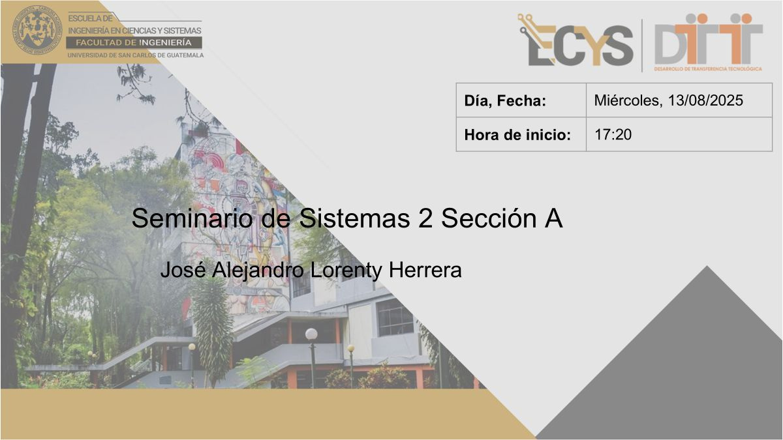

10/02/2026
12:25
Programación de Computadoras 2
Julio Alfredo Fernández Rodríguez

Slide 2

Clase 3
Programacion de computadoras 2
Escuela de Ingenieria de Ciencias Y Sistemas
Facultad de Ingenieria
Universidad de San Carlos de Guatemala

Slide 3


Agenda
01
Tipo de Sentencia de Control
02
If / If-Else / If-ElseIf
03
Select-Case
04
Funciones Básicas
05
Ejemplo
Recursos

Slide 4


COMPETENCIA(S) QUE DESARROLLAREMOS
Desarrolla Interfaces gráficas funcionales haciendo uso de controles básicos, como textbox, label, combobox capturar mostrar los datos de forma eficiente
Implementa Estructuras de Control procedimientos en VB.NET mediante variables condicionales ciclos para desarrollar soluciones informáticas que automaticen procesos de gestión de datos

Slide 5

Sentencias de control del flujo
Hasta ahora un programa no era más que una secuencia de instrucciones que son ejecutadas en el orden en que son formuladas. Además, si quisieramos que un conjunto de ellas se repitiera varias veces, no tenemos más remedio que escribirlas varias veces.

Slide 6
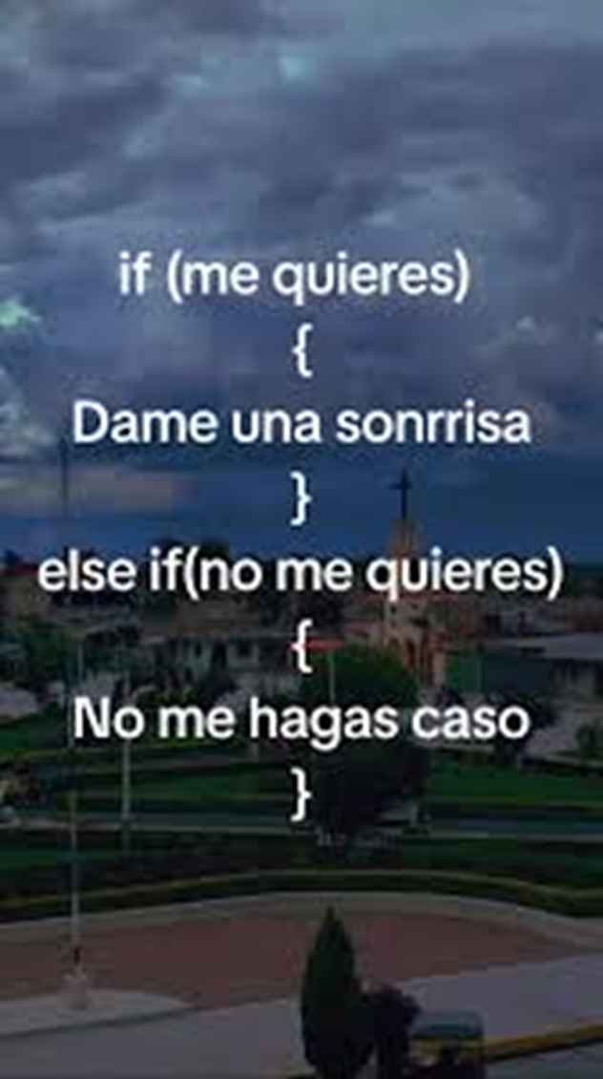
El orden de ejecución de las sentencias es lo que se conoce por el flujo del programa, y se puede variar a voluntad utilizando las sentencias de control de flujo, con las que es muy fácil alterarlo para adecuarlo a nuestras necesidades. Esto es lo que hace potentes a los lenguajes de programación. Básicamente, existen tres tipos de sentencias:
  secuencial
  condicional
  iterativa
Con ellas se puede escribir cualquier programa.

Slide 7
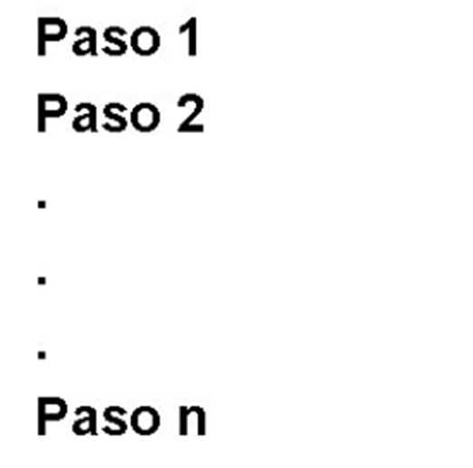
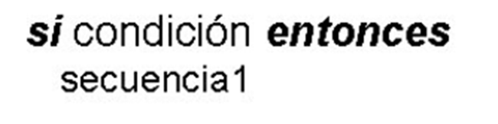
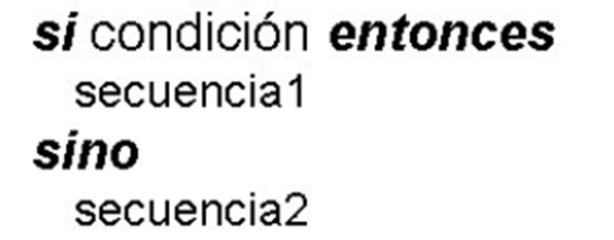
Ejemplo
Secuencia
Selección Simple
Es una serie de pasos.
Puede ser solo un paso.
Se especifica si una condicion es verdadera se hace la primer secuencia de paso, si no se realiza la otra

Slide 8
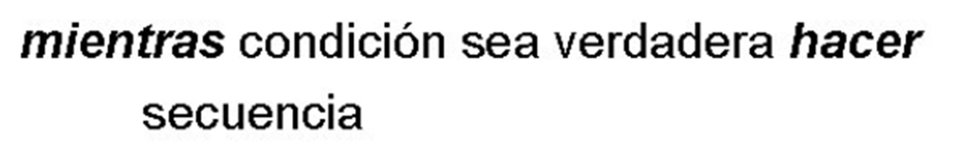
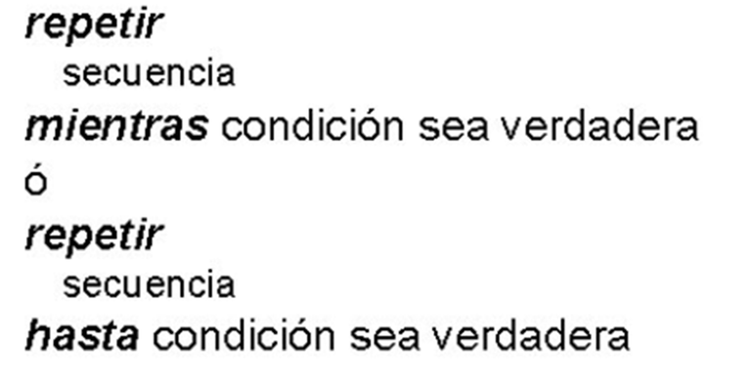
Ejemplo
Repetir
Mientras
Permite llevar a cabo la secuencia de pasos al menos una vez, repetiendola hasta que se cumpla la condición.
Repite una secuencia de pasos, mientras se cumpla la condición.

Slide 9
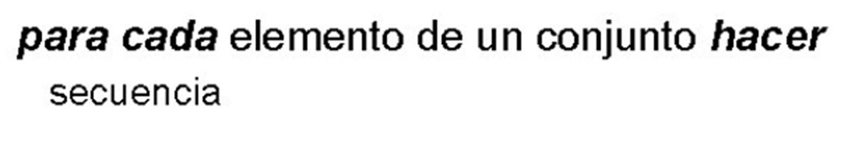
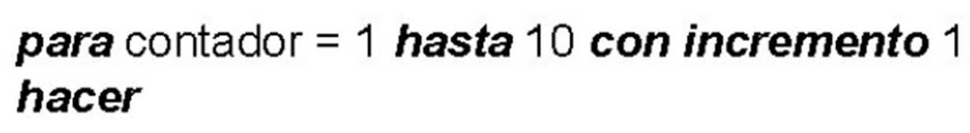
Ejemplo
Para
Repite una cantidad fija de veces, de acuerdo a los elementos del conjunto.
Tambien se le puede indicar la cantidad de veces que debe repetirse.

Slide 10
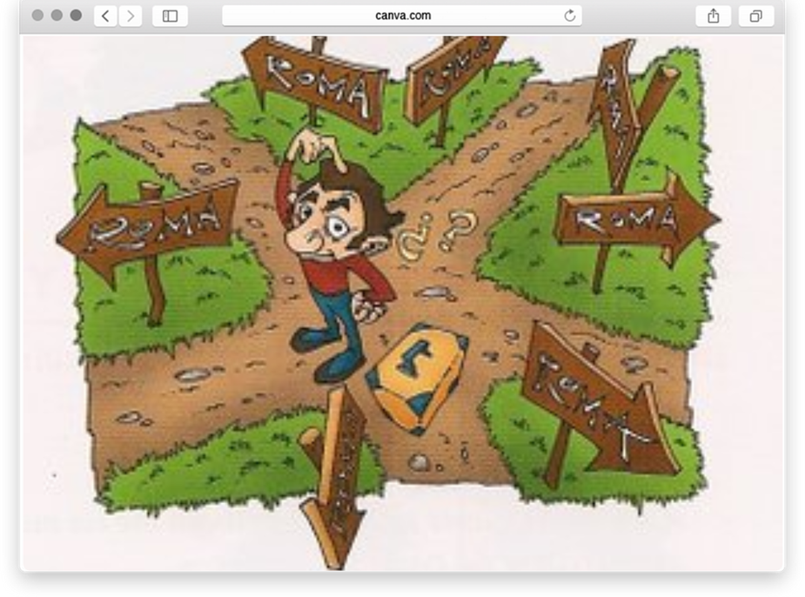
Sentencias Condicionales
Exiten dos formas de alterar el flujo dependiendo de una condición. La idea básica es la de encontrarnos ante una bifurcación de un camino, en la que seguiremos por uno u otro camino dependiendo de la respuesta a una pregunta que se halla escrita en la bifurcación. Una variante de esto es que en lugar de dos posibilidades, se nos presenten más caminos por los que poder seguir.

Slide 11
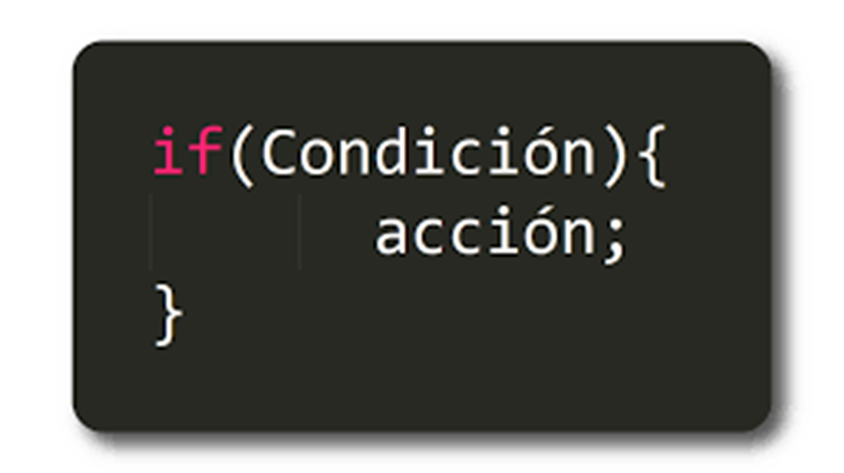
If Simple
Es la forma más elemental de control de flujo condicional. Una sentencia if evaluará primero su condición, y si se evalúa como true ejecutará la sentencia o bloque de sentencias que se encuentre justo después de la condición.

Slide 12
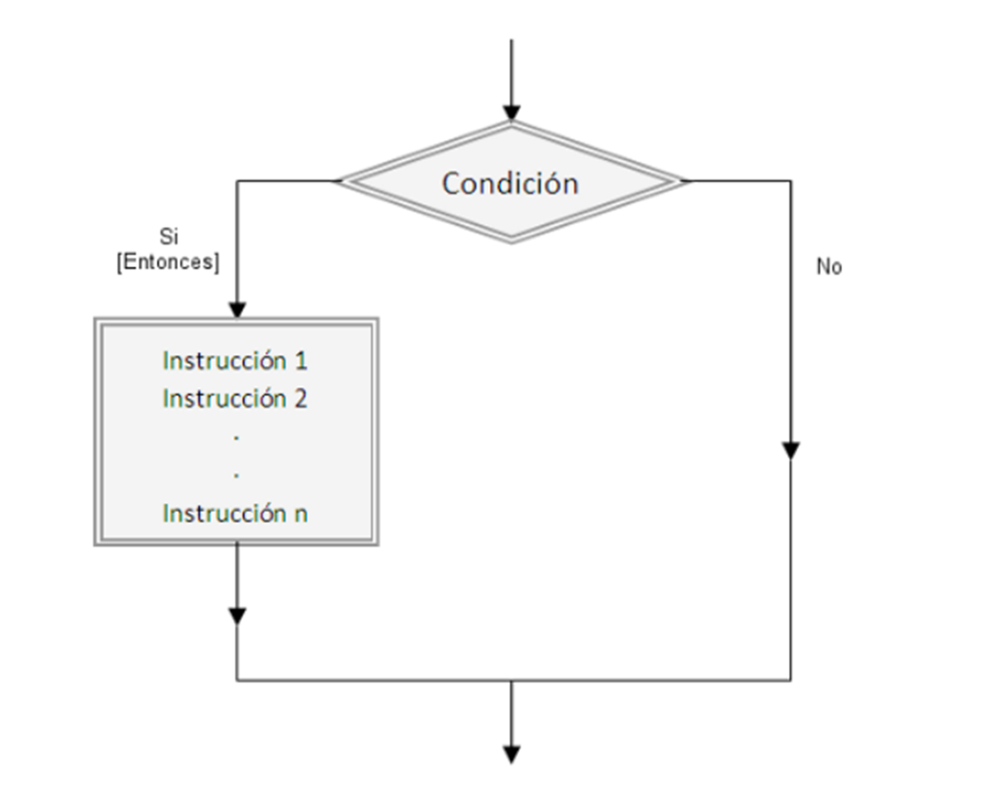
If - Else
Diagrama de Flujo

Slide 13
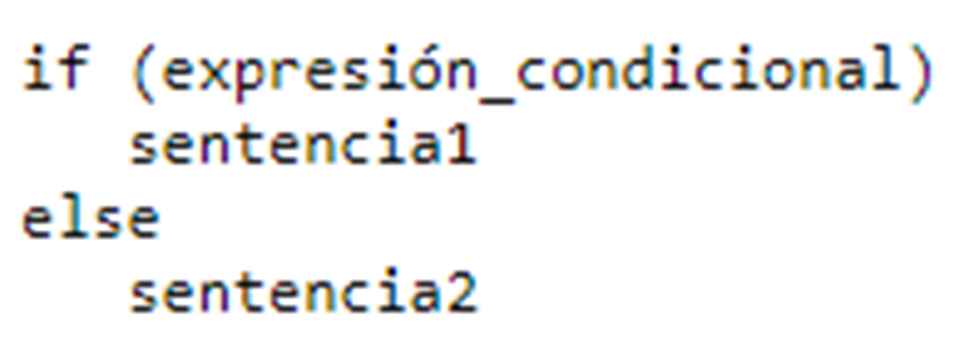
If - Else
Si la condición se evalúa como false y existe una cláusula else, entonces se ejecutará la sentencia o bloque de sentencias que siguen al else. Esta parte es opcional. La única restricción que se impone a la expresión condicional es que sea una expresión válida de tipo booleano que se evalúe como true o como false

Slide 14
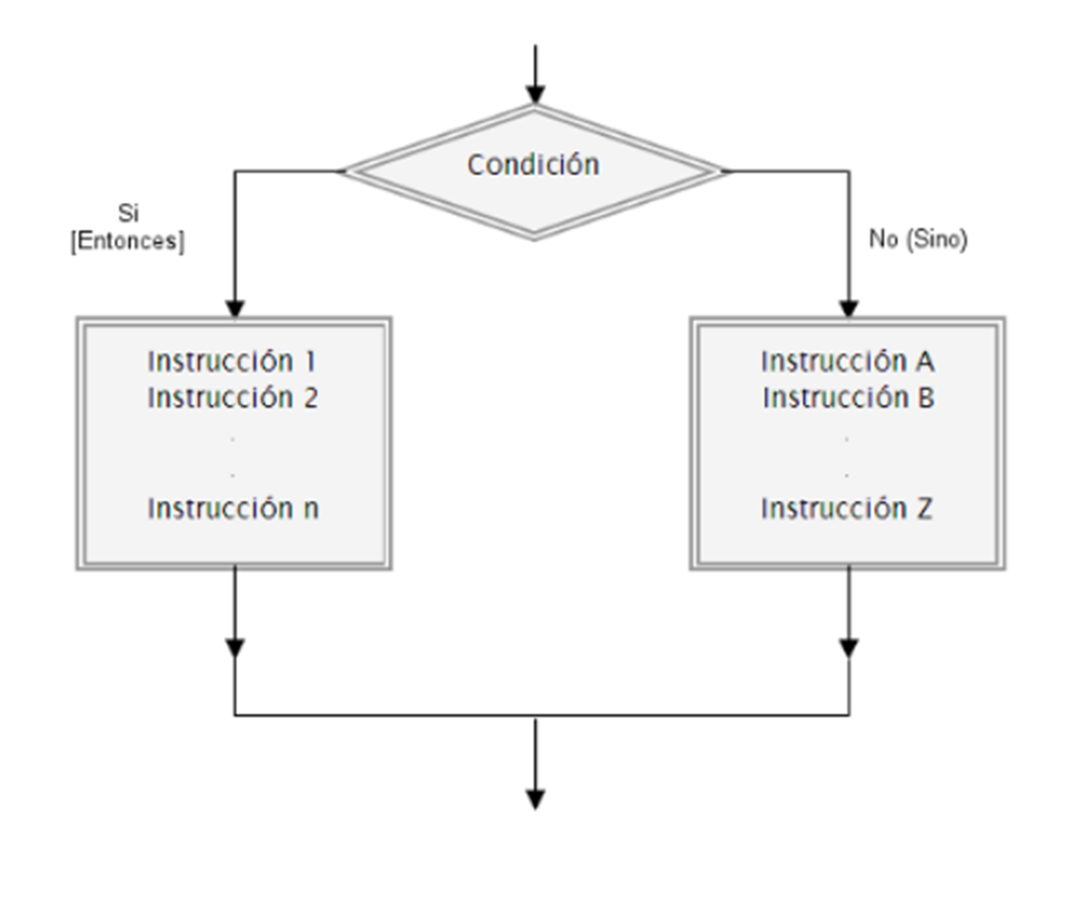
If - Else
Diagrama de Flujo

Slide 15
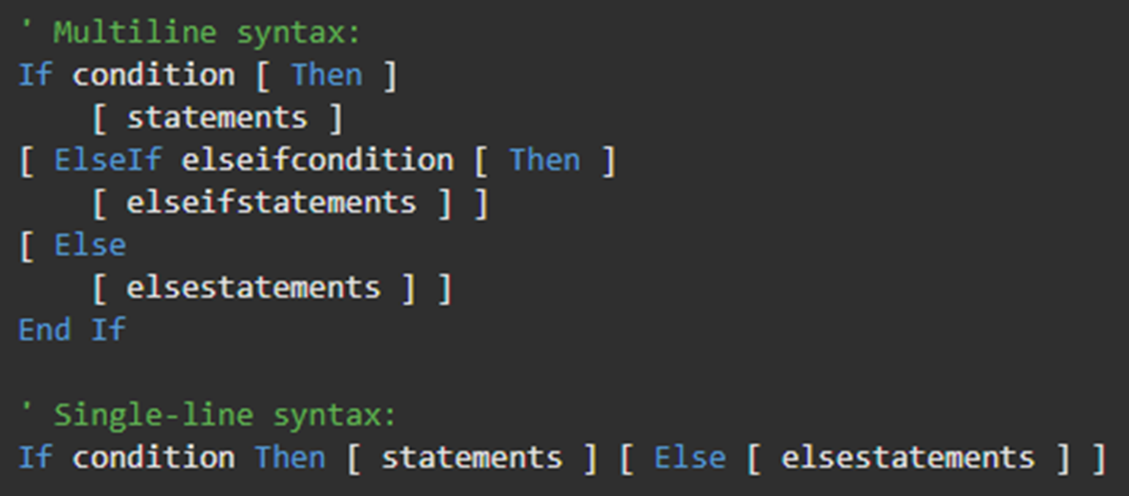
If - Else
Sintaxis

Slide 16
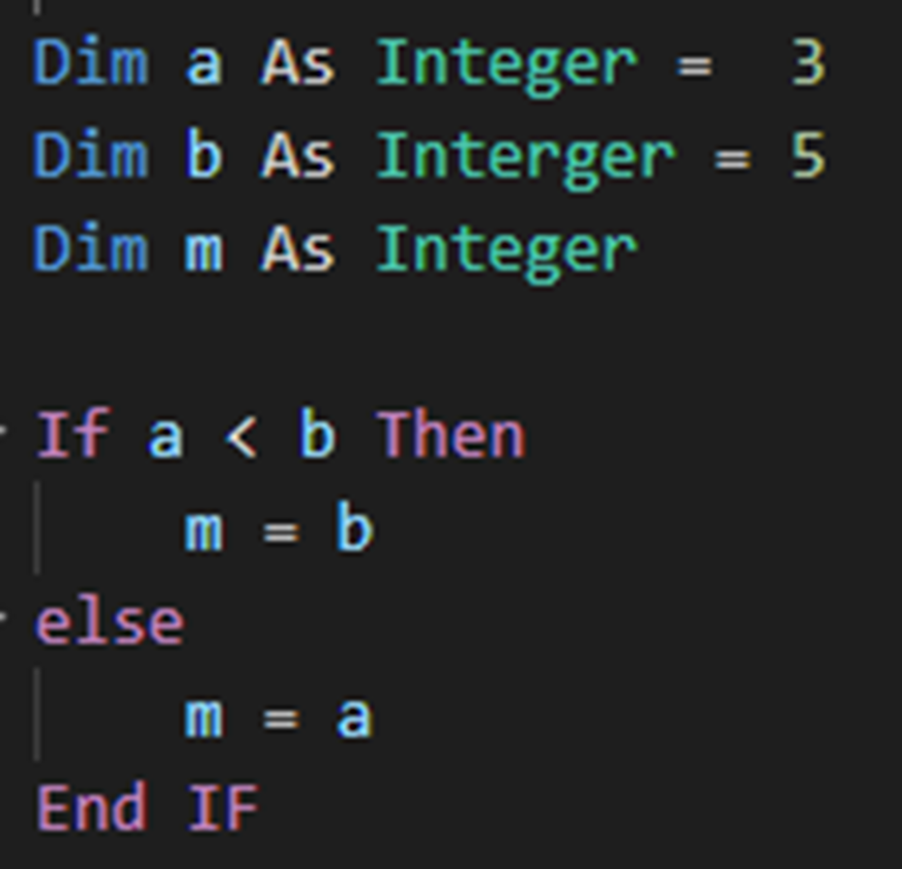
If - Else
Ejemplo
Se elige el mayor de dos enteros

Slide 17
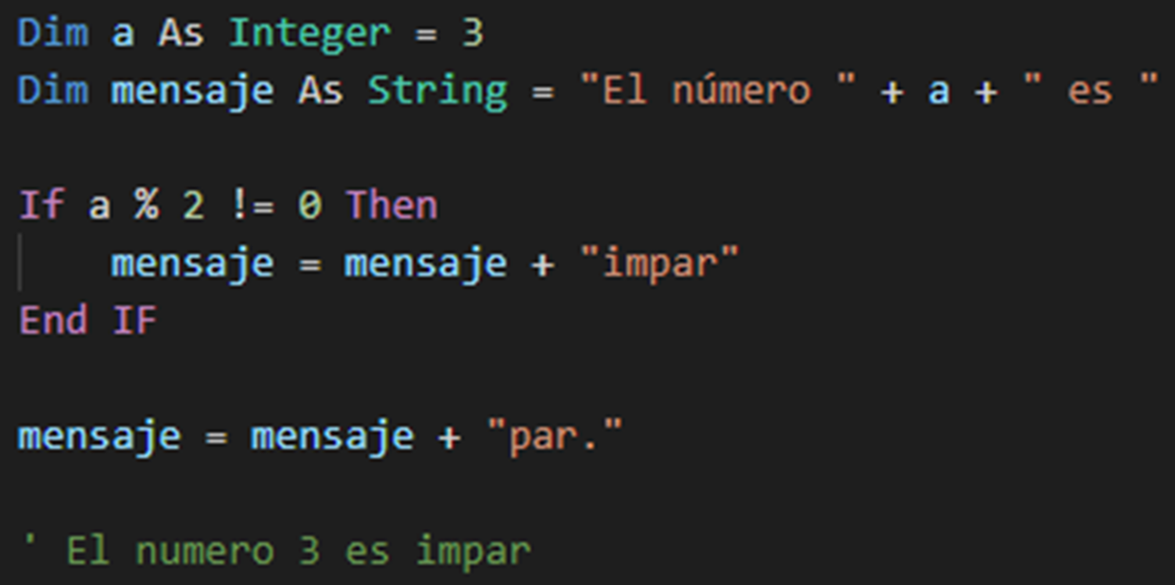
If - Else
Ejemplo
Un ejemplo de condicional sin parte else es el siguiente, donde se imprime si un número es par o impar.

Slide 18
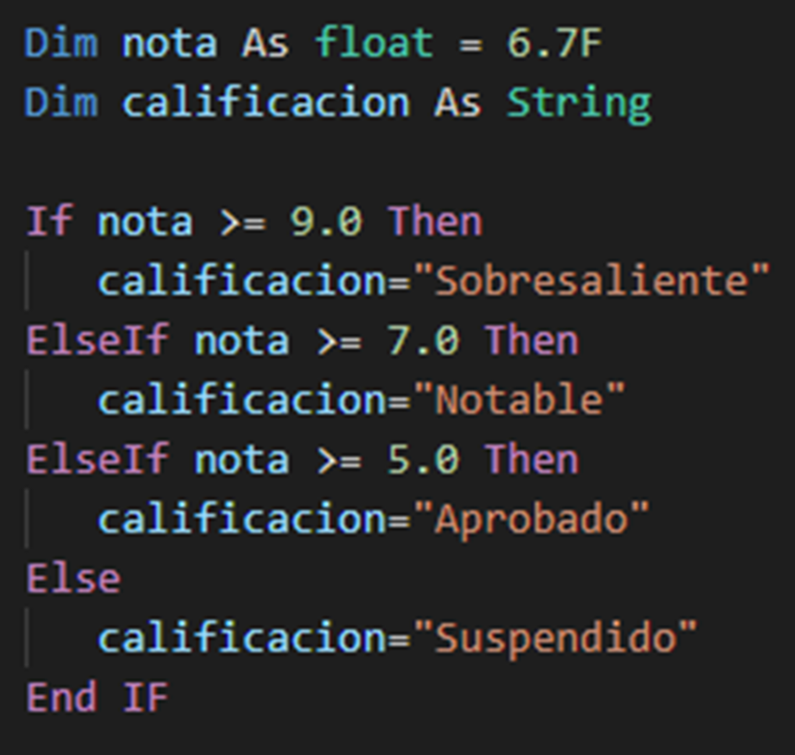
If - Else-If
Ejemplo
Es posible construir una serie de comprobaciones uniendo un if a la cláusula else de un if anterior. Por ejemplo, el siguiente trozo de código muestra una calificación dada una nota numérica.

Slide 19
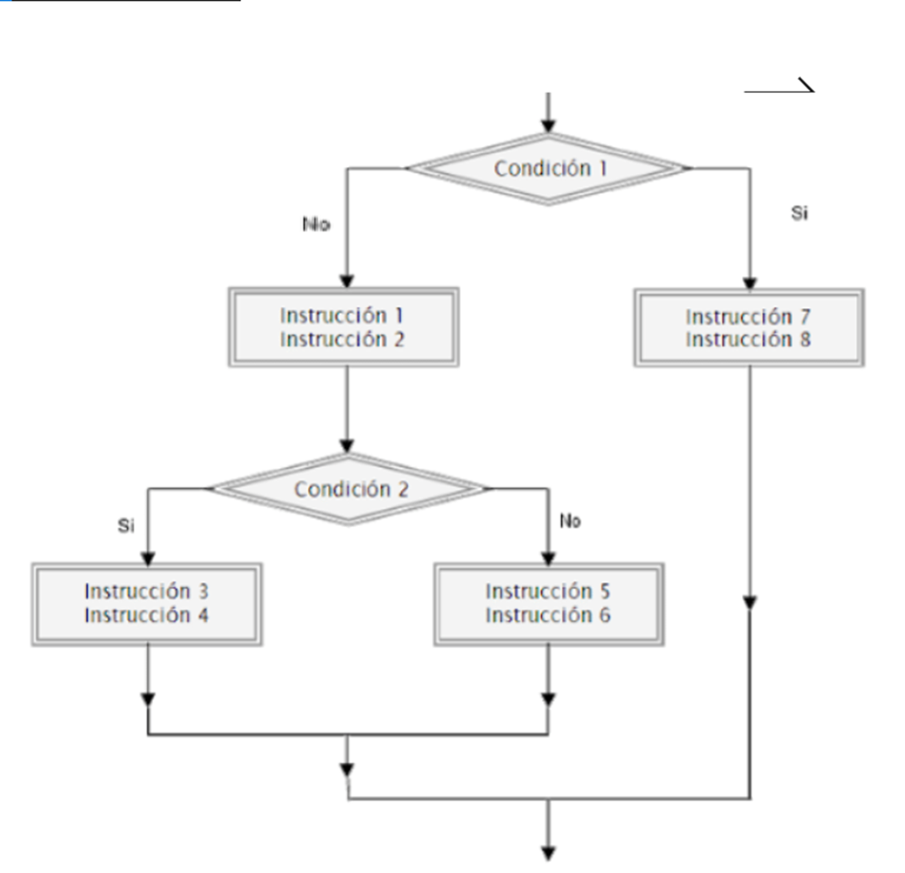
If - Else - If
Diagrama de Flujo

Slide 20
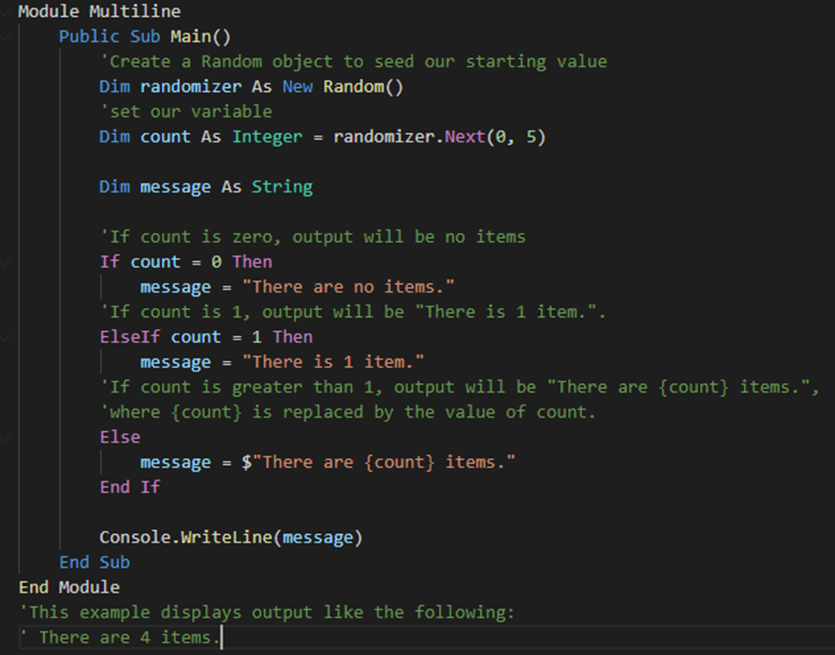

Slide 21
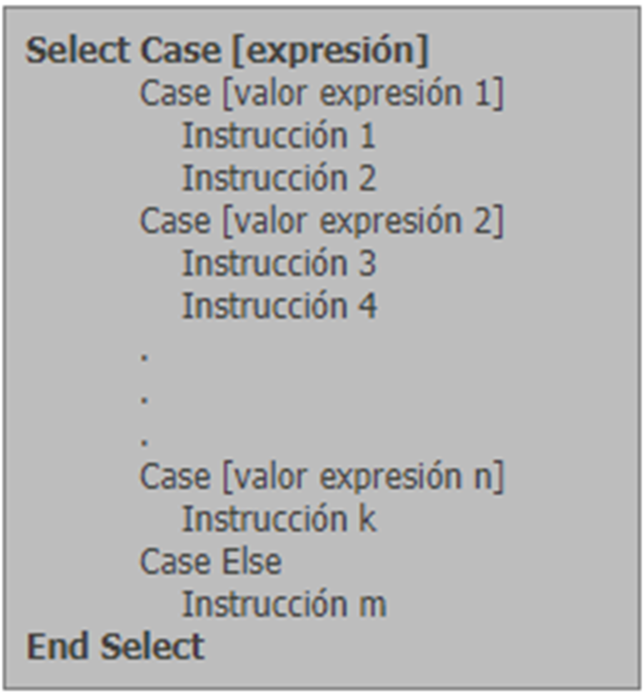
Select - Case
Mediante esta instrucción establecemos una serie de casos que se podrían cumplir para el valor de una expresión o variable, y en función del valor de la variable se ejecutarán una serie de instrucciones asociadas u otra.

Slide 22
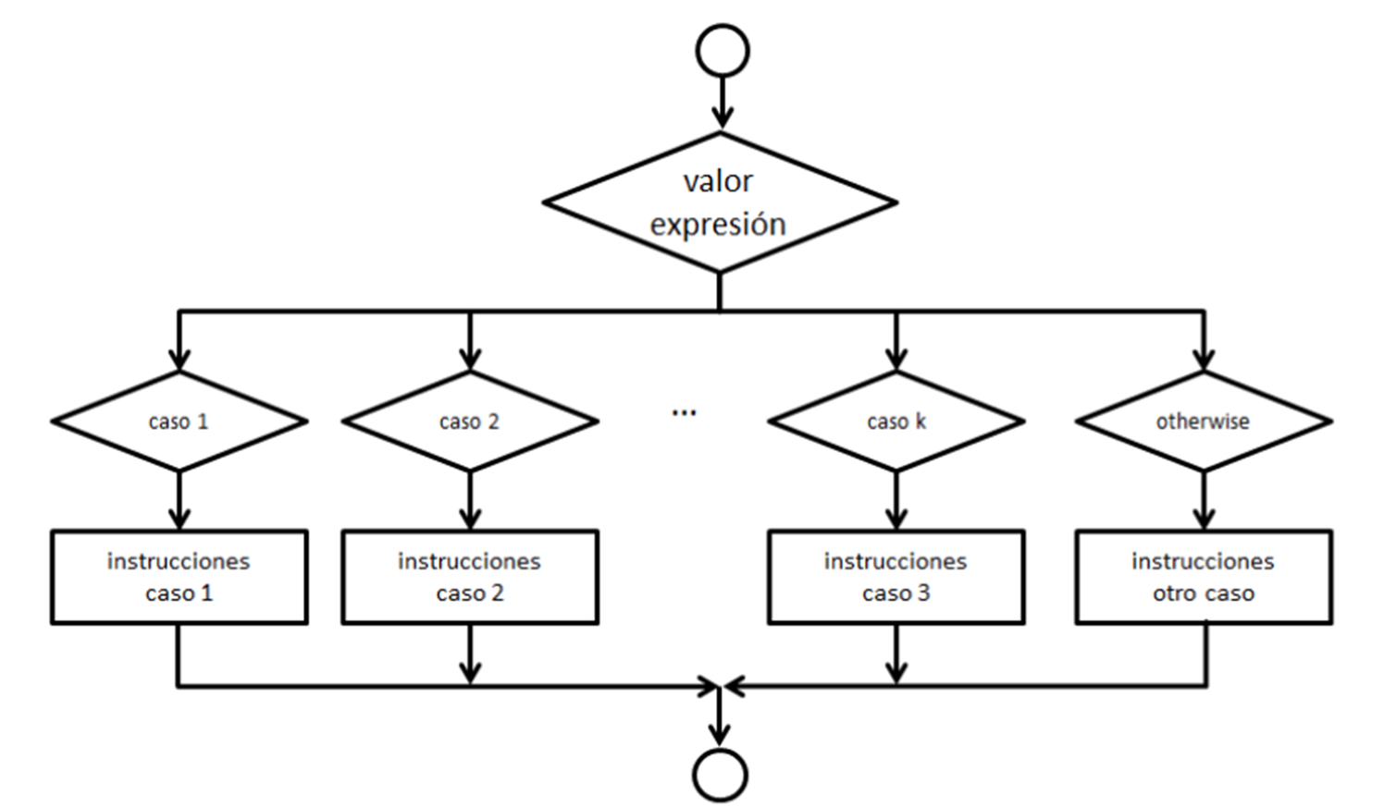
Select - Case
Diagrama de Flujo

Slide 23
Select - Case
La expresión a evaluar puede ser un valor numérico o una cadena de texto. Sólo se puede evaluar una expresión y no múltiples expresiones. La evaluación de expresiones puede ser:
  De coincidencia: por ejemplo, Case 12 indicaría que si la expresión evaluada vale 12 se ejecutarán las instrucciones anexas.
  De intervalo: usando la palabra clave To. Por ejemplo, Case 12 To 14 indicaría que si la expresión evaluada tiene un valor comprendido entre 12 y 14 (incluidos los extremos de los intervalos), se ejecutarán las instrucciones anexas.
  De comparación: usando la palabra clave Is. Por ejemplo, Case Is <= 14 indicaría que si la expresión evaluada tiene un valor menor o igual a 14 se ejecutarán las instrucciones anexas.

Slide 24


Ejemplo práctico

Slide 25
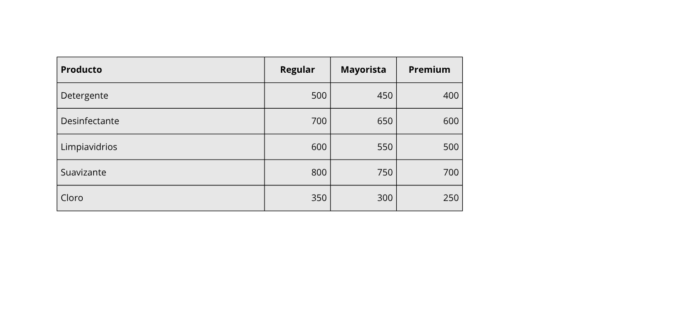
APLICACIONES POR MEDIO DE EJEMPLOS
Se requiere desarrollar una aplicación en Visual Basic .NET que permita calcular el subtotal, descuentos y total a pagar por la compra de productos de limpieza, dependiendo del tipo de cliente y los productos seleccionados. La aplicación debe cumplir con los siguientes requerimientos:
Objetivo General
Calcular de forma dinámica el monto a pagar por un cliente según los productos seleccionados, el tipo de cliente (Regular, Mayorista o Premium) y los descuentos aplicables.
Tipos de Cliente
  Regular
  Mayorista
  Premium
Cada tipo de cliente tiene un precio distinto por producto.
El usuario puede seleccionar uno o varios de estos productos mediante un Input

Slide 26
Descuentos Aplicables
Descuento 1:
  Si se compran más de 3 productos, se aplica un 5% sobre el subtotal.
  Si el cliente es mayorista y ha comprado detergente y cloro, se aplica un 4% adicional sobre el subtotal.
Descuento 2:
  Si el subtotal supera Q1500, se aplica un 10% adicional.
Resultados a mostrar
  Subtotal de los productos seleccionados.
  Descuento 1 aplicado.
  Descuento 2 aplicado.
  Total final a pagar.
Botones Funcionales
  Calcular (Button1): realiza el cálculo de subtotal, descuentos y total.
  Limpiar (Button2): reinicia el formulario, deselecciona opciones y limpia los resultados.
  Salir (Button3): cierra la aplicación tras confirmar la intención del usuario.
Validaciones
Se debe mostrar una advertencia si el usuario no selecciona ningún producto.
Se debe mostrar un mensaje de error si no se selecciona un tipo de cliente válido

Slide 27
CONCEPTOS CLAVE APRENDIDOS
  Sentencias de control
  If simple
  If-else
  If-else-elseif
  case

Slide 28

Pensamiento lógico
Frase: Cada decisión en el código debe tener una razón clara detrás.

Slide 29


REFERENCIAS
Uso de If then else :
https://learn.microsoft.com/en-us/dotnet/visual-basic/language-reference/directives/if-then-else-directives
Select Case :
https://learn.microsoft.com/en-us/dotnet/visual-basic/language-reference/statements/select-case-statement

Slide 30


Practiquemos lo aprendido

Slide 31


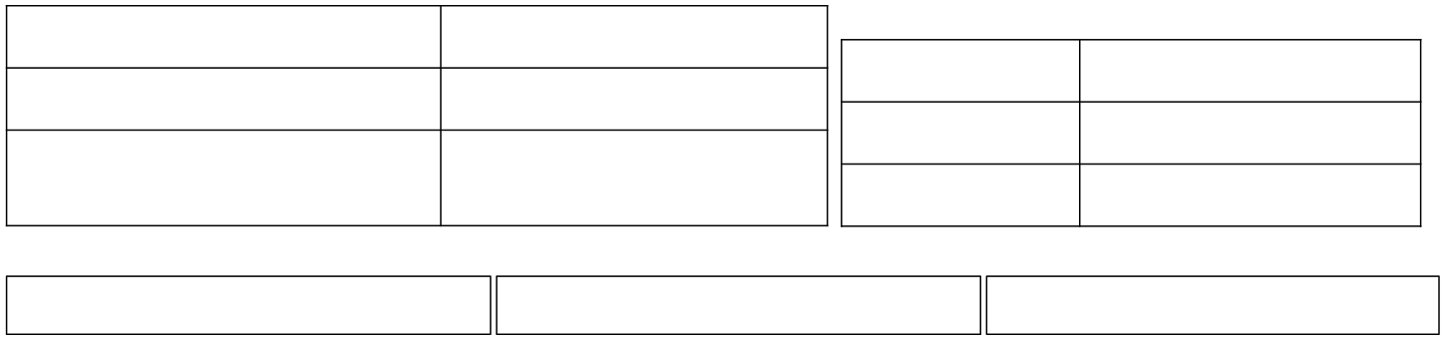
Nombre de la actividad:
Cantidad de participantes:
Doy fe que esta actividad está
planificada en dtt (Sí/No):
Hora de inicio:
Hora de fin:
Duración (min):
Participantes: llenar las siguientes cajas de texto (tomar información del chat del meet)

Slide 32



DUDAS ¿?

Slide 33


¡GRACIAS POR SU ATENCIÓN!
RECUERDA QUE TENEMOS NUESTROFORO SEMANAL DONDE PUEDES CONSULTAR CUALQUIER DUDA QUE
TE SURJA EN LA SEMANA

